Slide 1
کلیات بیماریهای غیر واگیر ( NCD )

Slide 2
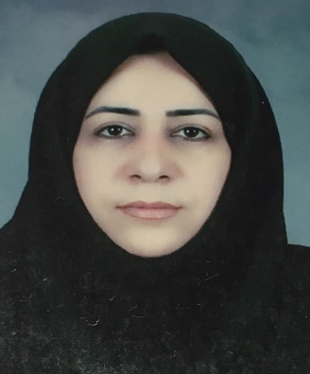
مشخصات سند
مشخصات مدرس:
نام ونام خانوادگی مدرس : مریم جلالپور
مدرک تحصیلی : کارشناس ارشد آموزش جامعه نگر شاخه اپیدمیولوژی
موقعیت اشتغال سازمانی مدرس : مربی
مرکز آموزش بهورزی شهرستان اصفهان 2
دانشگاه علوم پزشکی و خدمات بهداشتی درمانی اصفهان
مشخصات بسته آموزشی
حیطه درس:
بیماریهای غیر واگیر
تاریخ آخرین باز نگری :17 اردیبهشت 1399
نوبت تهیه:1
نام فایل:
NC coliyat-bimarihaye-geir vagir-edi1

Slide 3
اهداف آموزشی :
انتظار می رود فراگیر پس از مطالعه این درس بتواند:
ویژگیهای بیماریهای غیر واگیر را توضیح دهد .
اصول کلی برنامه های سلامت در مورد بیماریهای غیر واگیر را شرح دهد.
روند بیماریهای غیر واگیر در ایران را بیان نماید.
عوامل خطر مرتبط با بیماریهای غیر واگیر راتوضیح دهد.
رتبه بندی عوامل خطر در ایران را شرح دهد.
اهمیت پیشگیری از بیماریهای غیر واگیر را توضیح دهد .
رویکرد های موثر برای کاهش بار بیماریهای غیر واگیر را تفسیر نماید.

Slide 4
فهرست عناوین :
مقدمه و تعریف بیماریهای غیر واگیر
ویژگیهای بیماریهای غیر واگیر
اصول کلی برنامه های سلامت در مورد بیماریهای غیر واگیر
روند بیماریهای غیر واگیر در ایران
عوامل خطر مرتبط با بیماریهای غیر واگیر
رتبه بندی عوامل خطر در ایران
اهمیت پیشگیری از بیماریهای غیر واگیر
رویکردهای موثر برای کاهش بار بیماریهای غیر واگیر

Slide 5
مقدمه و تعریف :
هیچ تعریف پذیرفته شده ای برای بیماری های غیر واگیر یا غیر قابل انتقال به دست نیامده است .
بهترین تعریف(کمیسیون بیماریهای مزمن آمریکا ) ،همه کاستیها و انحراف ها از حالت عادی را که یک یا چند ویژگی را داشته باشد :
دایمی باشد
پس از آن ناتوانی بر جای بماند
به سبب تغییر های ایجاد شده بیماری بازگشت ناپذیر ایجاد شده باشد
بازتوانی بیمار نیازمند آموزش های ویژه باشد
مدت زیادی سرپرستی و مشاهده و مراقبت لازم داشته باشد

Slide 6
ویژگیهای بیماریهای غیر واگیر :
عدم وجود یک عامل بیماریزای مشخص و تنها
چند عاملی بودن با عوامل خطر متعدد
دوره پنهانی طولانی
شروع نامشخص بیماری
تاثیر متفاوت عوامل بر بروز و دوره بیماری

Slide 7
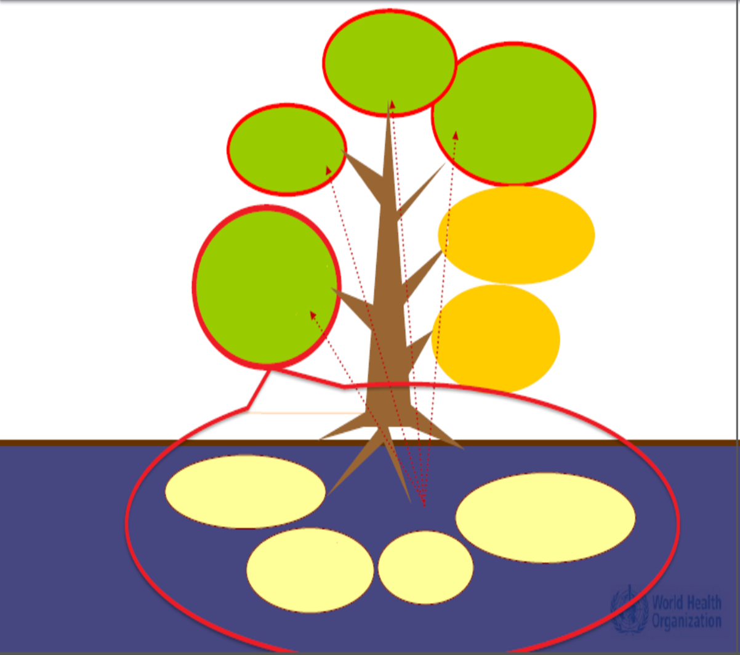

Slide 8
بیماریهای غیرواگیر تهدیدی آشکار:
- برعلیه سلامت انسان وتوسعه و رشد اقتصادی جوامع بشری و بر این اساس:
سازمان جهانی بهداشت از دو دهه پیش بیماریهای غیرواگیررا جزو اولویتهای بهداشت کشورها به ویژه کشورهای در حال توسعه قرار داد
پیشگیری و کنترل بیماریهای غیرواگیریکی از موثرترین راهکارها جهت کاهش بار بیماریهایی است که به نظام سلامت کشور تحمیل شده

Slide 9
بیماری های غیر واگیر در ایران
-بیش از 76 % کل بار بیماری ها
-پایه پیشگیری ازبیماریهای غیر واگیر شناسایی عوامل خطر اولیه و پیشگیری و کنترل این عوامل است
-هدف :
جلوگیری از وقوع همه گیریهاوکنترل آنها تا حد امکان،در محل بروز
-بیشترین بار در سال2010در ایران
بیماری ایسکمیک قلبی
درد کمر
سوانح جاده ای
اختلال افسردگی ماژور
سکته مغزی
شبیه الگوی بیماریها در کشورهای توسعه یافته

Slide 10
عوامل خطر مرتبط با بیمار یهای غیر واگیر در ایران
- عوامل تغذیه
بیشترین میزان مرگ نیز در بین 4 عامل خطر
- فعالیت فیزیکی کم و ناکافی
در مقایسه با جهان همواره مقدار بیشتری
- استعمال دخانیات و مصرف سیگار ایران
کمتراز میزان جهانی
- عوامل تغذیه در ایران و جهان تا سال 1995 دارای روند صعودی
وبعد روند به صورت نزولی
- عوامل خطر فعالیت فیزیکی کم و ناکافی، استعمال دخانیات و مصرف سیگار در ایران و جهان دارای روند نزولی بوده و بعد صعودی شده
- میزان مرگ نیز به واسطه مصرف الکل
روندی نسبتا یکنواخت در ایران و جهان
در ایران کمترازمتوسط جهانی

Slide 11
رتبه بندی ده عامل خطر اول در ایران
رتبه 4) تحرک ناکافی
رتبه 5) سیگار
رتبه 6) دیابت
رتبه 7) آلودگی هوا
رتبه 8) کلسترول بالا
رتبه 9) خطرات شغلی
رتبه 10 )مصرف مواد مخدر

Slide 12
بیماریهای قلبی عروقی،دیابت،بیماریهای مزمن تنفسی و سرطان چــــــــرا ؟؟؟؟؟
- مسائل اصلی بهداشت عمومی
- بیشترین سهم را دربار جهانی بیماریهای غیرواگیردارند
- عمده ترین دلیل مرگ ومیر
بیماریهای قلبی-عروقی 17.5 میلیون مرگ در سال
سرطان(8.2 میلیون)،
بیماریهای تنفسی( 4 میلیون)،
دیابت ( 1.5 میلیون)
عامل 82 ٪ از کل مرگ ومیرهای ناشی از بیماریهای غیرواگیر
- عوامل خطر رفتاری مشترک
- کانون توجه برنامه عملیاتی جهانی بیماریهای غیرواگیر

Slide 13
اهداف :
کاهش 25 % از خطر مرگهای زودرس ناشی از بیماریهای غیرواگیر تا سال2025
کاهش 20 % از میزان تحرک بدنی ناکافی
کاهش 10 % از مصرف الکل
کاهش 30 % از میزان مصرف نمک سدیم
کاهش 30 % از شیوع استعمال دخانیات
کاهش 25 % از شیوع پرفشاری خون
جلوگیری از افزایش بیشتر چاقی و دیابت
دسترسی 100 % جمعیت به داروهای مناسب و فن آوریهای پایه و ضروری برای درمان بیماریهای غیرواگیر
دسترسی حد اقل 70 % به دارو و مشاوره لازم برای پیشگیری از بیماریهای قلبی-عروقی و حملات عروق مغزی

Slide 14
اهداف الحاقی :
میزان صفر اسیدهای چرب ترانس در روغنهای خوراکی و محصولات غذایی
20% کاهش نسبی در میزان مرگ و میر ناشی از سوانح و حوادث ترافیکی
۱۰ % کاهش نسبی در میزان مرگ و میر ناشی از مصرف مواد مخدر
۲۰ % افزایش دسترسی به درمان بیماری های روحی - روانی

Slide 15
رویکردهای موثر برای کاهش بار بیماریهای غیر واگیر
شامل : ترکیبی از مداخلات در سطح جامعه و مداخلات فردی (هزینه کم و اثربخشی زیاد)
شناسایی و تشخیص زود هنگام بیماریهای غیر واگیر با استفاده از فن آوریهای ارزان
روشهای غیر دارویی و دارویی برای اصلاح عوامل خطر
داروهای قابل تهیه برای پیشگیری و درمان حملات قلبی و سکته مغزی ،دیابت،سرطان و آسم

Slide 16
در نتیجه:
بیماریهای غیر واگیرتعریف و ویژگیهای خاصی دارندو:
شناخت و کنترل بیماریهای غیر واگیر مستلزم:
توجه به کلیدی ترین توصیه سازمان جهانی بهداشت (نظام مراقبتهای اولیه بهداشتی)
اقدام در چهار حیطه:
حاکمیت ، کاهش مواجهه با عوامل خطر بیماریهای غیر واگیر ، توانمند سازی سیستم بهداشتی برای پاسخگوئی ، دیده بانی منظم روند اپیدمیو لوژیک این بیماریها

Slide 17
پرسش وتمرین : با توجه به اهمیت مطالب ارائه شده و جهت ورود به دیگر مباحث بیماریهای غیر واگیر نیاز می باشد فراگیران محترم بتوانند به سوالات زیر پاسخ دهند : 1-بهترین تعریف برای بیماریهای غیر واگیر چه می باشد بیان نمایید ؟ 2 –مهمترین علل مرگ و میر ناشی از بیماریهای غیر واگیر را شرح دهید ؟ 3 – مهمترین عوامل خطری که احتمال مرگ ناشی از بیماریهای غیر واگیر را افزایش می دهد را بیان نماییر ؟ 4 – چرا شناخت و کنترل بیماریهای غیر واگیر اهمیت دارد توضیح دهید ؟ 5 – پنج عامل خطر اولیه تاثیرگذاردربیماریهای غیرواگیر در ایران را نام ببرید ؟ 6 – در یک جلسه بحث گروهی فراگیران در مورد ویژگیهای بیماریهای غیرواگیرصحبت و نظرات جدیدی را ارائه نمایند. 7 – در یک جلسه بحث گروهی فراگیران رویکردهای موثر برای کاهش بار بیماریهای غیر واگیر تفسیر نمایند.

Slide 18
منابع: 1 - دفتر مدیریت بیماریهای غیر واگیر ، محتوای آموزشی و دستورالعمل اجرایی مجموعه مداخلات اساسی بیماریهای غیر واگیر درنظام مراقبت های بهداشتی اولیه ایران ( ایراپن ) وزارت بهداشت ، درمان و آموزش پزشکی ، معاونت بهداشت ،سال 1396 2 – دکتر عزیزی فریدون، دکتر جانقربان محسن، دکتر حاتمی حسین ،کتاب اپیدمیو لوژی و کنترل بیماریهای شایع در ایران ،تهران انتشارات خسروی با همکاری پژوهشکده علوم درون ریز و متابولیسم دانشگاه علوم پزشکی شهید بهشتی،چاپ اول سال 1389

Slide 19
لطفاً نظرات و پیشنهادات خود پیرامون این بسته آموزشی را به آدرس زیر ارسال کنید
دانشگاه علوم پزشکی و خدمات بهداشتی درمانی اصفهان مرکز آموزش بهورزی اصفهان2 Email : beh2.Isfahan@phc.mui.ac.ir باتشکر از بذل توجه شما

